Slide 1

¿POR QUÉ ES NECESARIO UN CONSUMO Y UNA GESTIÓN SUSTENTABLE DEL AGUA?
Ciclo urbano del agua
CIENCIA CIUDADANA
MÓDULO I / CLASE 3 / Ob. 2
MATERIAL DE APOYO PARA EL PROFESOR
Tiempo estimado para ser trabajado: de 2 a 3 clases)

Slide 2

Objetivos
Analizar los procesos involucrados en la potabilización del agua y el tratamiento de aguas servidas, concientizando a los estudiantes sobre el uso y cuidado responsable del agua.

Slide 3
CONTENIDOS
1. Decantación, filtración, tamizado y destilación.
2. Proporción de la Tierra cubierta por agua de océanos, mares y agua dulce.
3. Características de los océanos: temperatura, luminosidad, presión, diversidad de flora y fauna.
4. La actividad humana y su impacto en los océanos, mares, lagos y cursos de agua dulce.

Slide 4


ACTIVIDAD INICIAL
¿QUÉ PROCESOS SON NECESARIOS PARA QUE EL AGUA SEA POTABLE?
¿ES POSIBLE REUTILIZAR EL AGUA QUE UTILIZAMOS EN NUESTRAS CASAS?
¿CUÁLES SON LOS DESAFÍOS QUE DEBERÁN AFRONTAR LAS PRÓXIMAS GENERACIONES CON RESPECTO A LA UTILIZACIÓN DE LOS RECURSOS HÍDRICOS?

Slide 5

¿QUÉ ES EL AGUA?
“El agua potable: un recurso escaso que debemos preservar”
Químicamente, el agua (H2O) es un compuesto formado por dos moléculas de hidrógeno y una molécula de oxígeno.
En la naturaleza puede estar presente en forma líquida, sólida o gaseosa.
Es posible encontrarla en ríos, lagos, glaciares, mares, etc. El agua dulce representa solo el 3% del agua total presente en el planeta.
Es un recurso escaso, indispensable para la vida en el planeta.
Con la creciente población humana, el sobreuso del recurso y la contaminación han generado una escasez hídrica. Hoy se vuelve necesario utilizar el agua de forma sustentable.
Esquema 1 (Elaboración propia).

Slide 6
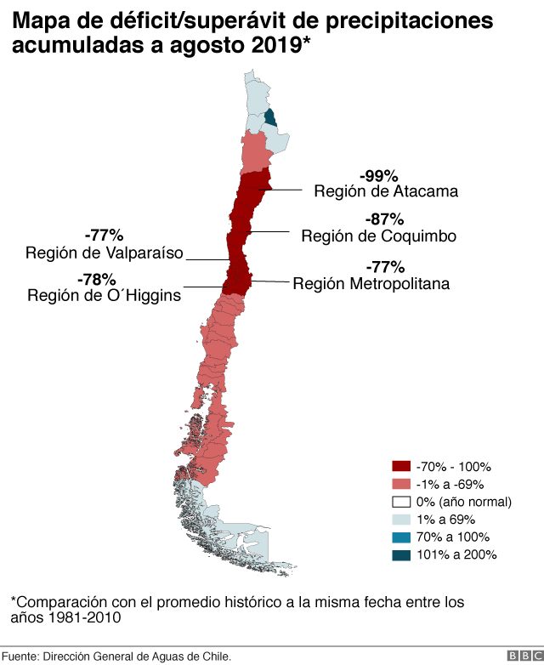
RELACIÓN CUENCA Y EXTRACCIÓN DE AGUA:
¿POR QUÉ ES NECESARIO UTILIZAR DE
MANERA SUSTENTABLE ESTE RECURSO?
El uso eficiente y sostenible de los recursos tiene relación con la cuenca hidrológica desde donde son extraídos.
En Chile, cada cuenca tiene su propia complejidad y debe ser abordada de manera específica.
El agua es extraída desde una cuenca hidrográfica para sus distintos usos. Así, puede ser utilizada en el consumo doméstico o público, en agricultura, en la ganadería, en la industria, en las actividades mineras, para producir energía, etc.
En Chile, el uso de los recursos hídricos está normado por el Código de Aguas.

Slide 7
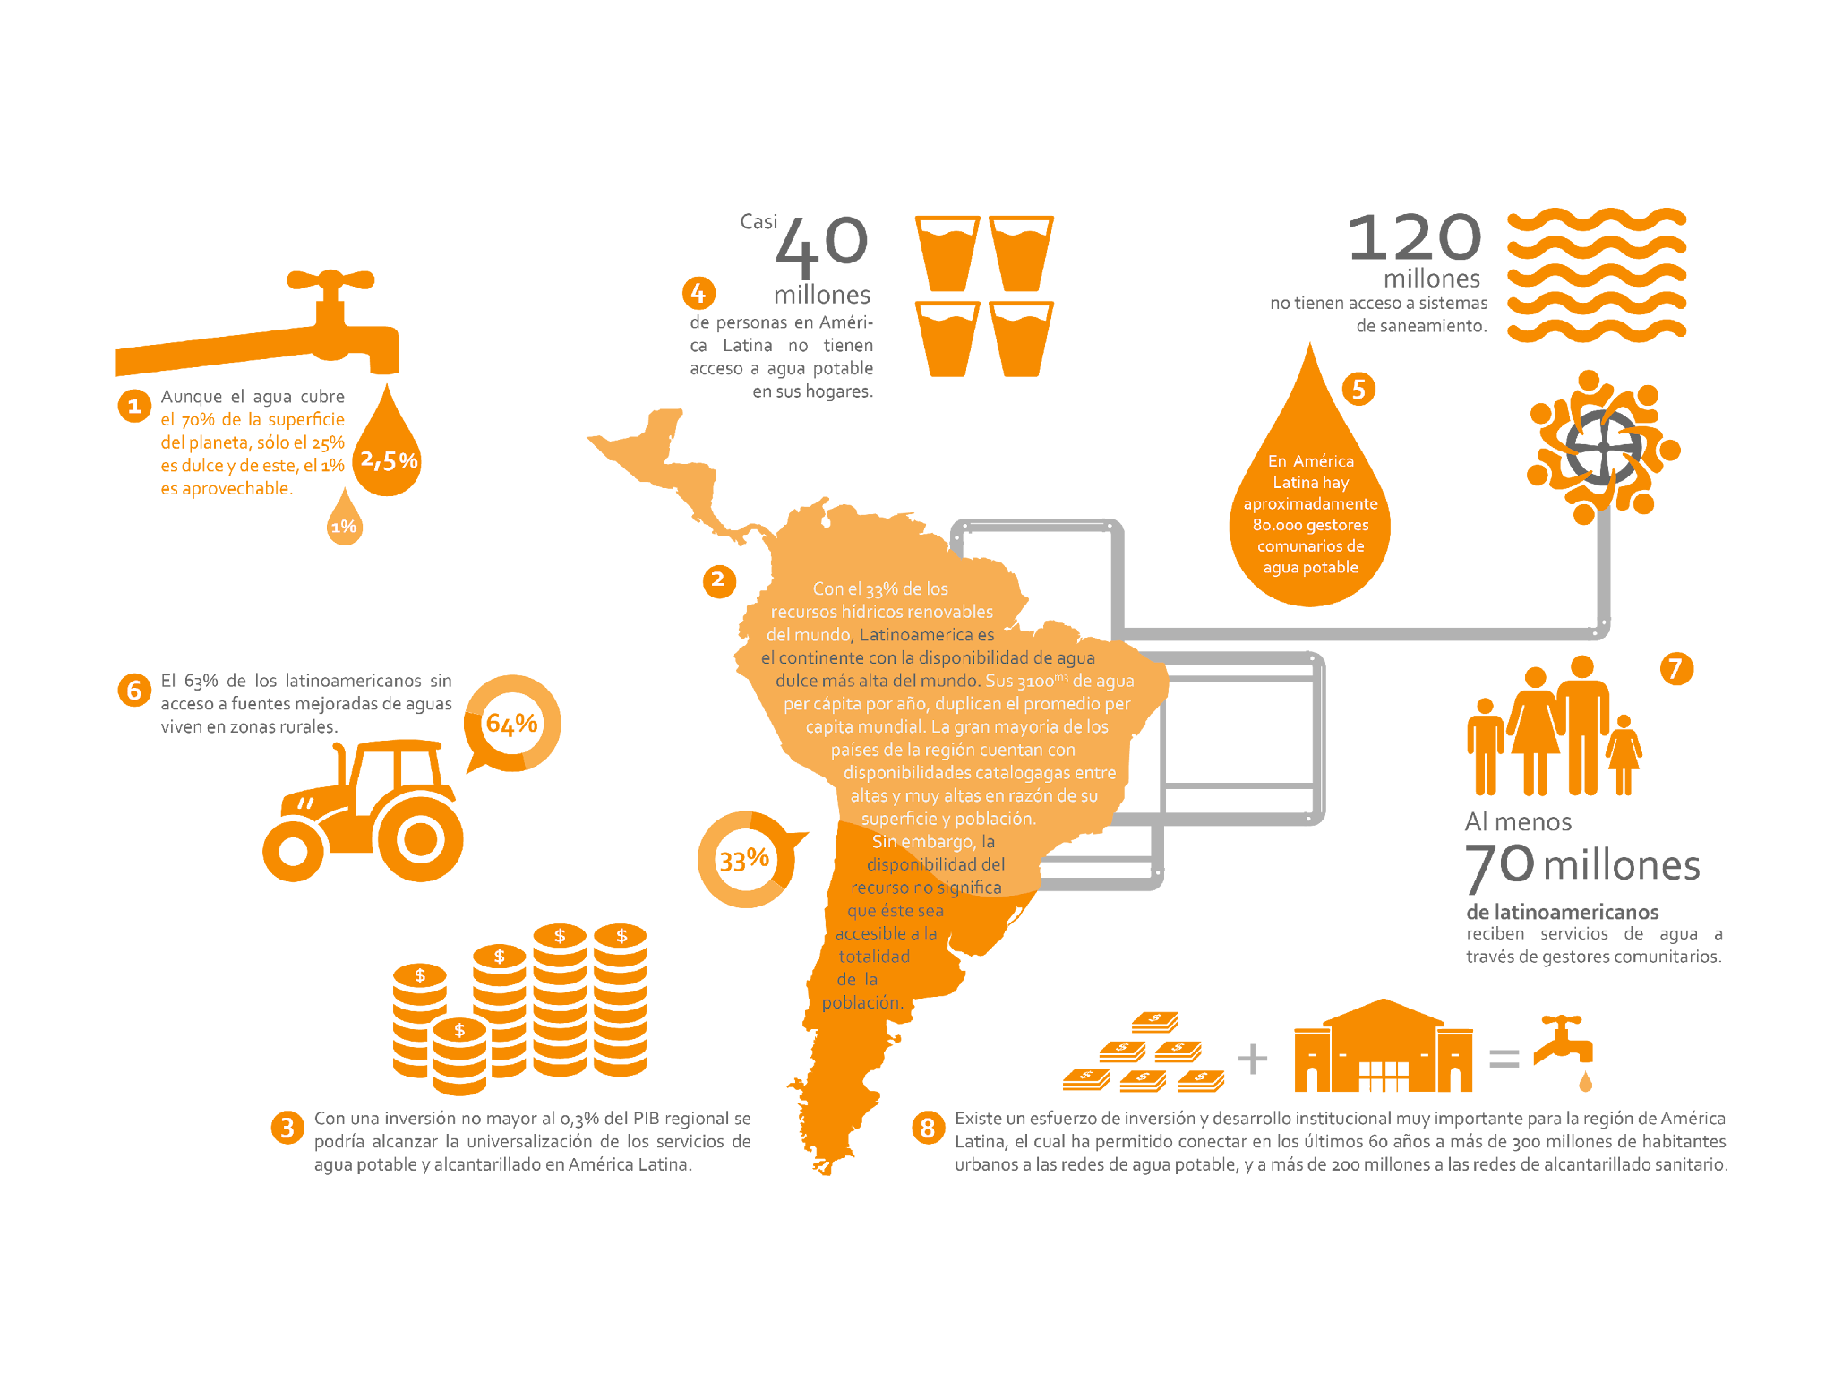
ACCESO AL AGUA
Fuentes: http://www.informeavina2013.org/oportunidades-agua.html

Slide 8

USO DEL AGUA DISPONIBLE
El gráfico representa el uso del agua por distintos sectores, entre los cuales existe una fuerte competencia por este recurso. A esas cifras debe agregarse que el agua para el sector sanitario representa solo el 5% del total.
Fuente: http://www.andess.cl/estadisticas/

Slide 9

USO DEL AGUA DISPONIBLE
El gráfico representa el uso del agua por distintos sectores, entre los cuales existe una fuerte competencia por este recurso. A esas cifras debe agregarse que el agua para el sector sanitario representa solo el 5% del total.
5,0%
EMPRESAS
Fuente: http://www.andess.cl/estadisticas/

Slide 10

USO DEL AGUA DISPONIBLE
El gráfico representa el uso del agua por distintos sectores, entre los cuales existe una fuerte competencia por este recurso. A esas cifras debe agregarse que el agua para el sector sanitario representa solo el 5% del total.
6,0%
MINERIA
5,0%
EMPRESAS
Fuente: http://www.andess.cl/estadisticas/

Slide 11

USO DEL AGUA DISPONIBLE
El gráfico representa el uso del agua por distintos sectores, entre los cuales existe una fuerte competencia por este recurso. A esas cifras debe agregarse que el agua para el sector sanitario representa solo el 5% del total.
12,0%
INDUSTRIA
6,0%
MINERIA
5,0%
EMPRESAS
Fuente: http://www.andess.cl/estadisticas/

Slide 12
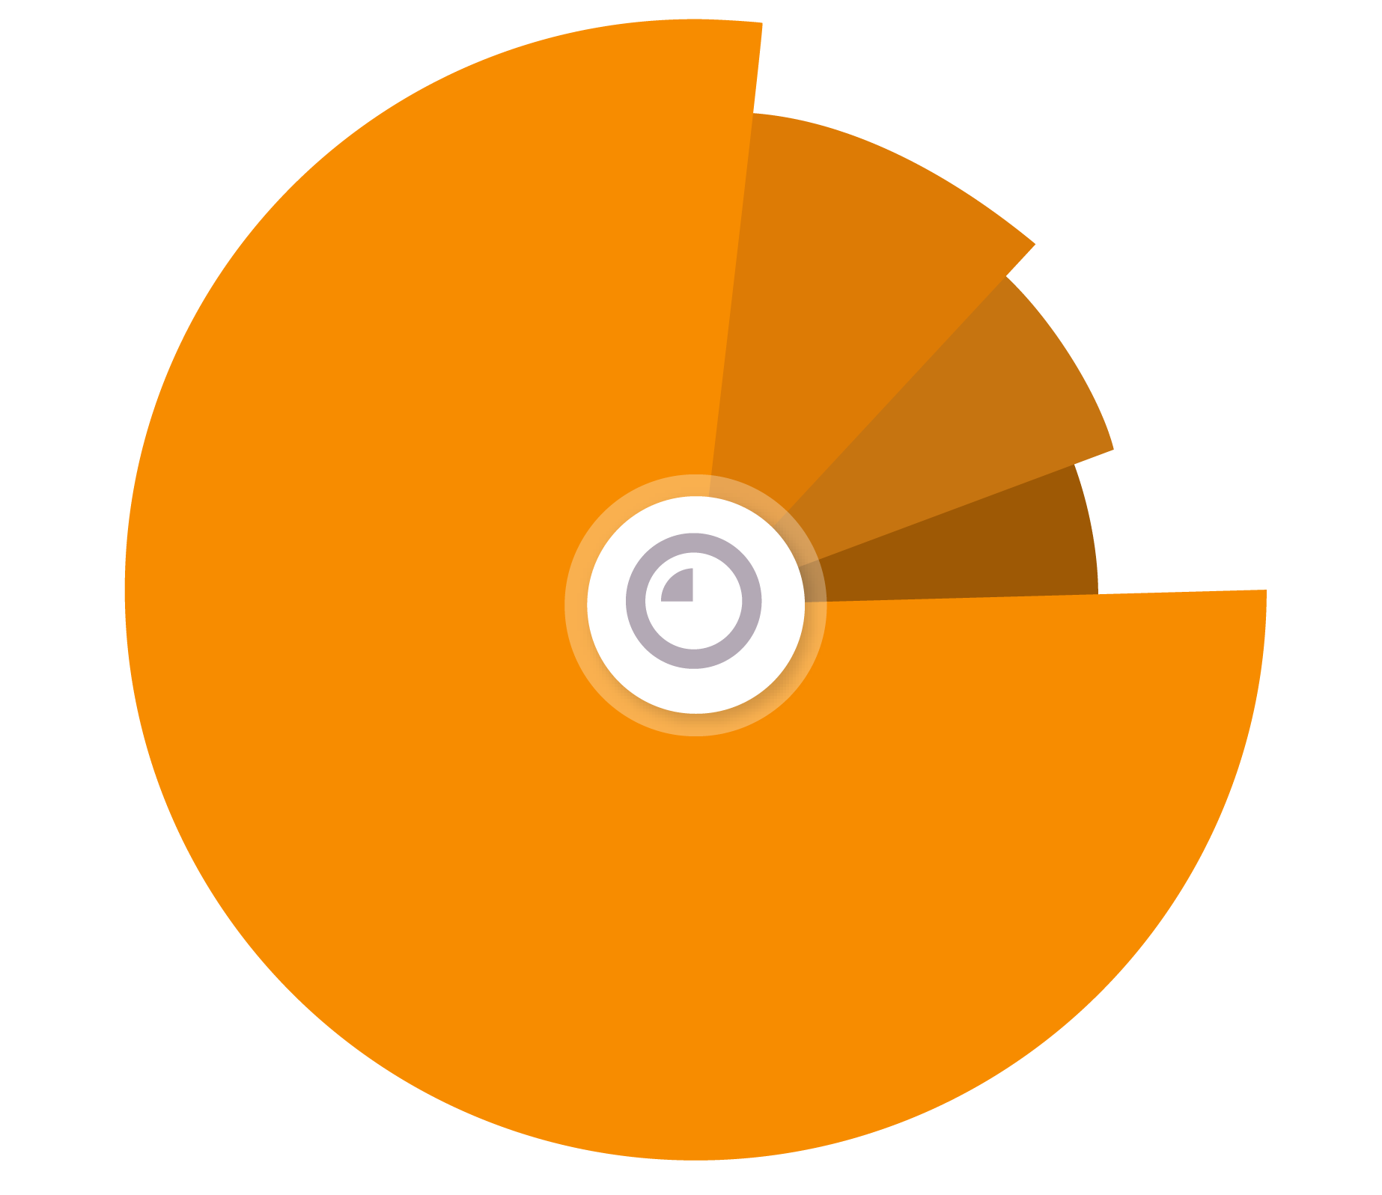
USO DEL AGUA DISPONIBLE
El gráfico representa el uso del agua por distintos sectores, entre los cuales existe una fuerte competencia por este recurso. A esas cifras debe agregarse que el agua para el sector sanitario representa solo el 5% del total.
12,0%
INDUSTRIA
6,0%
MINERIA
77,0%
5,0%
AGRICULTURA
EMPRESAS
Fuente: http://www.andess.cl/estadisticas/

Slide 13
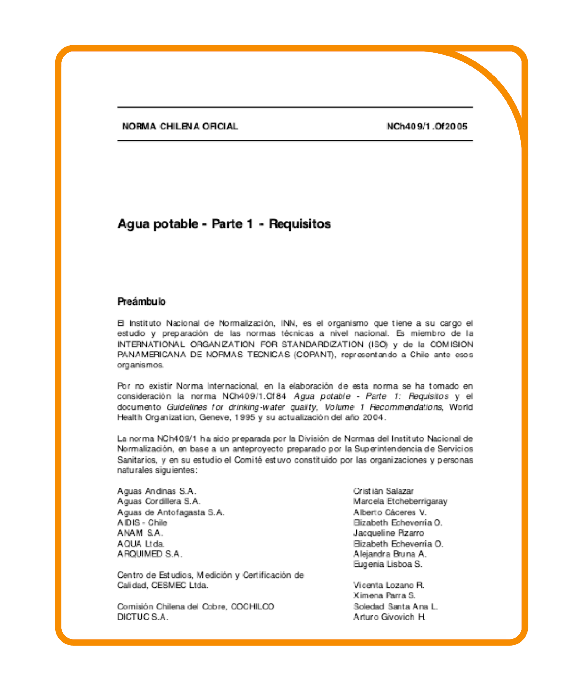
La concentración máxima de arsénico que puede contener el agua potable corresponde a 10 μg/L (o 0,01 mg/L). Este contaminante tiene efectos crónicos en la salud de la población, que van desde afecciones dérmicas a cáncer.
La Organización Mundial de la Salud (OMS) promueve planes para identificar y prevenir riesgos antes de que el agua se contamine, iniciativas denominadas “Planes de Seguridad del Agua” (PSA).
Ver https://ciperchile.cl/pdfs/11-2013/norovirus/NCh409.pdf

Slide 14
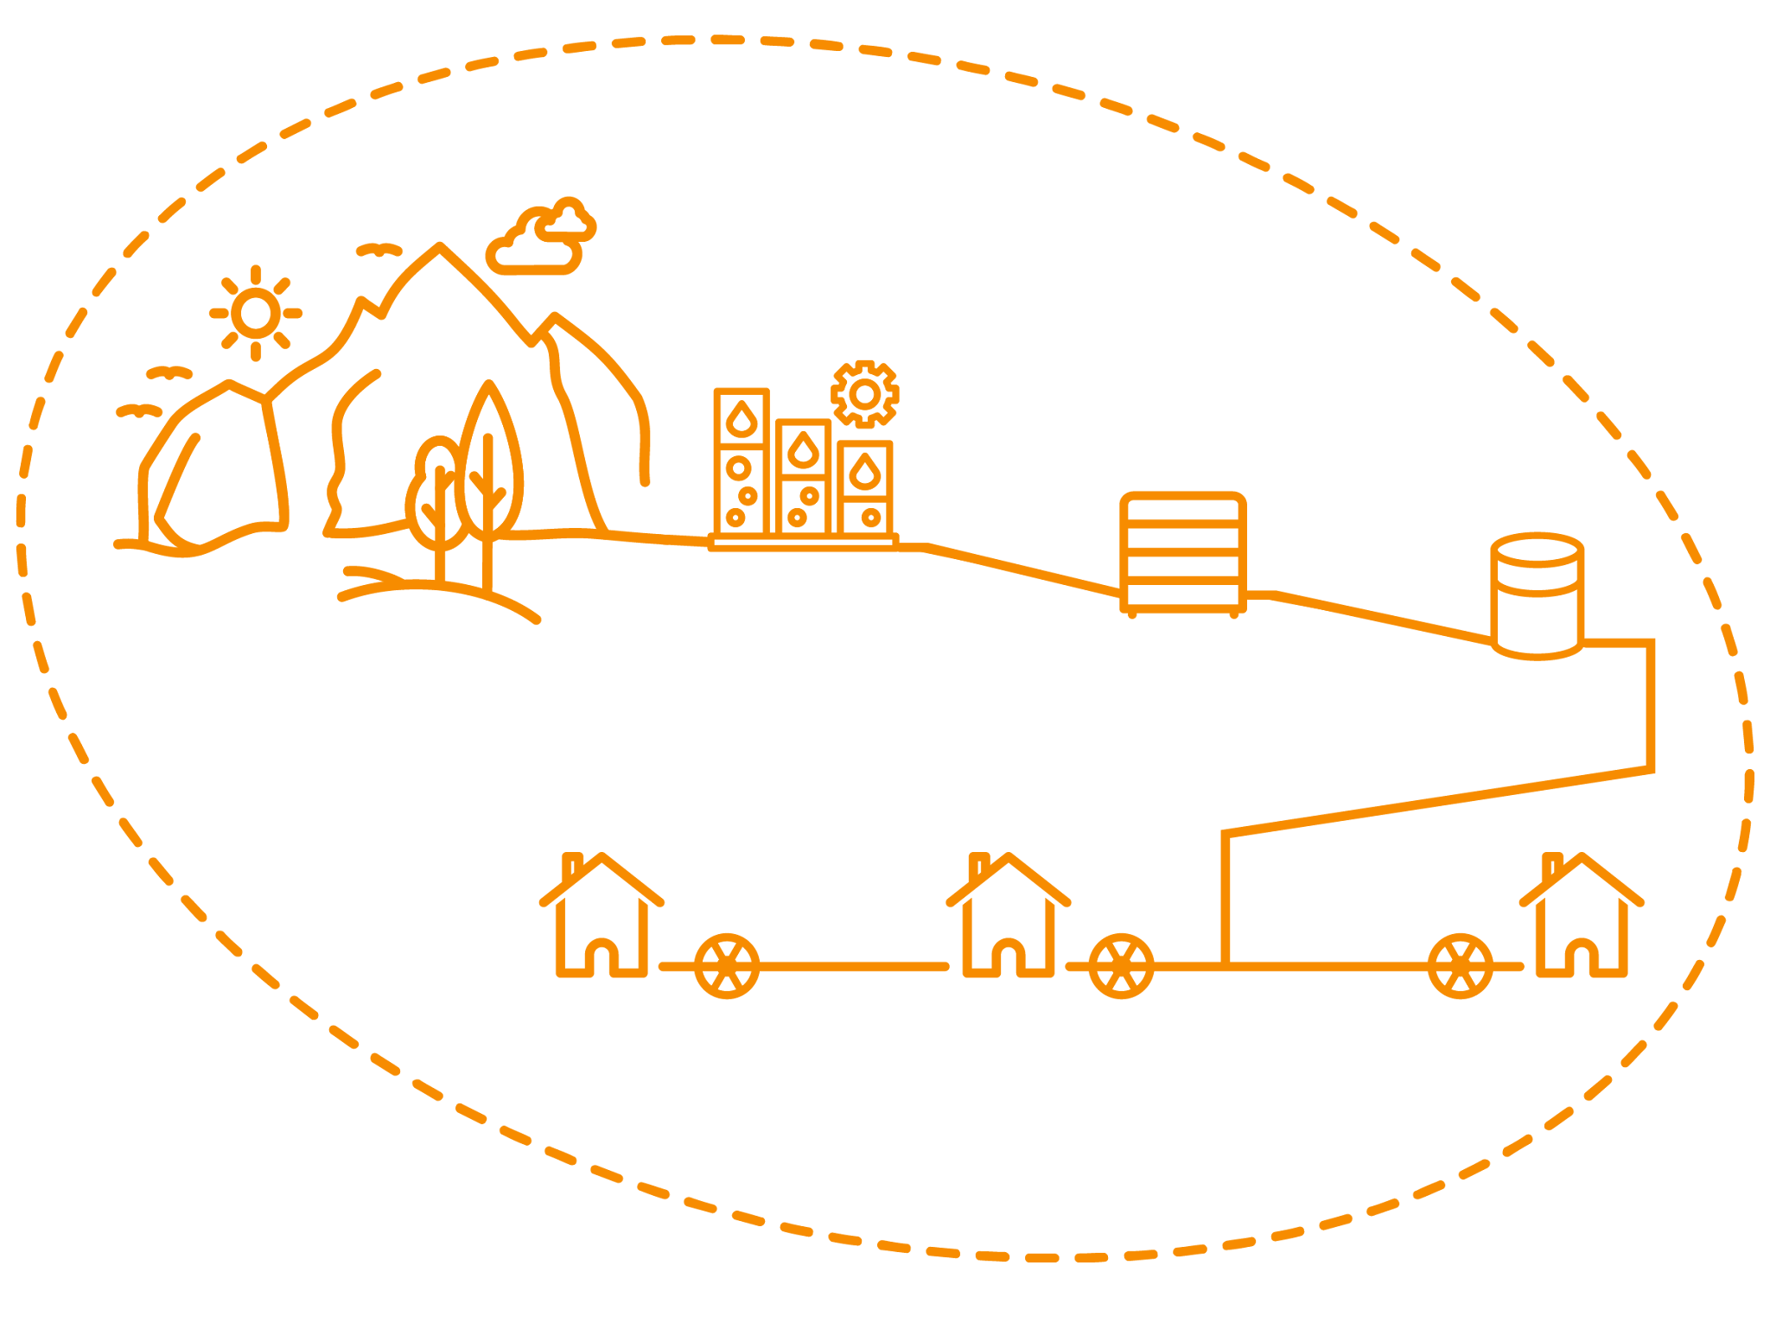
ENFOQUE PLAN DE SEGURIDAD DEL AGUA (PSA)
Los PSA buscan garantizar la seguridad en el abastecimiento de agua potable mediante la evaluación y la gestión de peligros y de los riesgos que abarcan todas las etapas del abastecimiento de agua, desde la captación hasta su distribución al consumidor.
Extracción
Tratamiento
Almacenamiento
Cuenca
Distribución
Hogar
Medidor

Slide 15
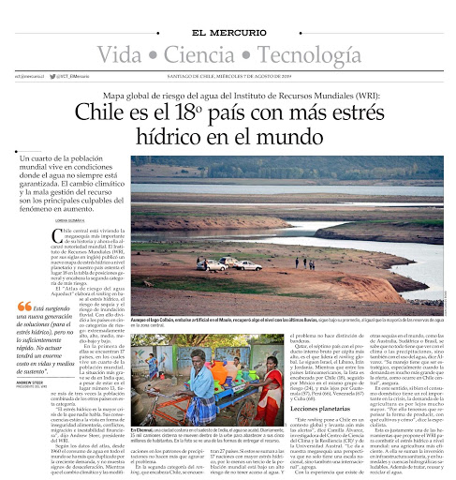
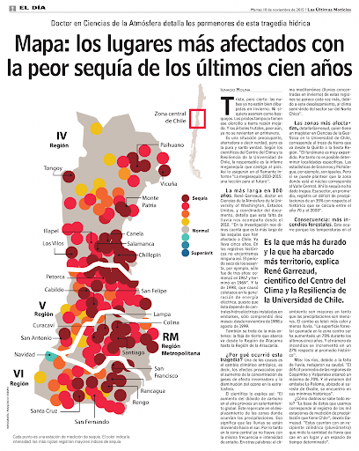
RESPONSABILIDAD HUMANA PARA UNA
GESTIÓN SUSTENTABLE DEL CICLO URBANO DEL AGUA
http://www.cr2.cl/mapa-los-lugares-mas-afectados-con-la-peor-sequia-de-los-ultimos-cien-anos-las-ultimas-noticias/

Slide 16

¿CÓMO COMBATIR EL ESTRÉS HÍDRICO
EN CHILE?
Fenómenos como la sequía, sobreexplotación de acuíferos, así como problemas de eficiencia en el uso y la contaminación de cuerpos de agua, son parte de las causas de la escasez y poca disponibilidad del recurso.

Slide 17
¿CÓMO COMBATIR EL ESTRÉS HÍDRICO
EN CHILE?
Uso racional y sustentable de los recursos hídricos, privilegiando el consumo humano.
En materia ambiental, junto con la dictación y revisión de las normas de calidad y de emisión, en el marco de las acciones de cambio climático se está desarrollando el Plan de Adaptación para los Recursos Hídricos, orientado a alcanzar una gestión sustentable del agua, mejorar la institucionalidad en este tema y desarrollar un programa educacional que promueva la conservación del recurso.
Ejecución de los los Programas de Medición y Control de la Calidad Ambiental, destinados a caracterizar y controlar el cumplimiento de las Normas Secundarias de Calidad Ambiental y el estado ecológico de los recursos hídricos. Junto con ello, se está trabajando para identificar y clasificar los ecosistemas acuáticos del territorio (ríos, lagos y humedales).

Slide 18
ETAPAS DEL CICLO URBANO DEL AGUA
Esquema 2 (Elaboración propia).

Slide 19

ETAPAS DEL CICLO URBANO DEL AGUA
Captación o extracción
1
Esquema 2 (Elaboración propia).

Slide 20

ETAPAS DEL CICLO URBANO DEL AGUA
Captación o extracción
1
Estación de tratamiento de agua potable (ETAP) o Planta Potabilizadora
2
Esquema 2 (Elaboración propia).

Slide 21

ETAPAS DEL CICLO URBANO DEL AGUA
Captación o extracción
1
Estación de tratamiento de agua potable (ETAP) o Planta Potabilizadora
2
3
Red de aducción
Esquema 2 (Elaboración propia).

Slide 22

ETAPAS DEL CICLO URBANO DEL AGUA
Captación o extracción
1
Estación de tratamiento de agua potable (ETAP) o Planta Potabilizadora
2
3
4
Red de aducción
Depósito o almacenamiento
Esquema 2 (Elaboración propia).

Slide 23

ETAPAS DEL CICLO URBANO DEL AGUA
Captación o extracción
1
Estación de tratamiento de agua potable (ETAP) o Planta Potabilizadora
2
5
3
Red de distribución
4
Red de aducción
Depósito o almacenamiento
Esquema 2 (Elaboración propia).

Slide 24

ETAPAS DEL CICLO URBANO DEL AGUA
Captación o extracción
1
Red de saneamiento o alcantarillado
6
Estación de tratamiento de agua potable (ETAP) o Planta Potabilizadora
2
5
3
Red de distribución
4
Red de aducción
Depósito o almacenamiento
Esquema 2 (Elaboración propia).

Slide 25

ETAPAS DEL CICLO URBANO DEL AGUA
Planta de tratamiento de aguas servidas (PTAS)
Captación o extracción
7
1
Red de saneamiento o alcantarillado
6
Estación de tratamiento de agua potable (ETAP) o Planta Potabilizadora
2
5
3
Red de distribución
4
Red de aducción
Depósito o almacenamiento
Esquema 2 (Elaboración propia).

Slide 26
AGUA POTABLE Y SANEAMIENTO EN CHILE
Coberturas urbanas de agua potable y alcantarillado 2004-2015
Cobertura de
agua potable (%)
Saneamiento
Año
Tratamiento de aguas servidas (%) (1)
Alcantarillado (%)
2004
2005
2006
2007
2008
2009
2010
2011
2012
2013
2014
2015
99,7
99,8
99,8
99,8
99,8
99,8
99,8
99,8
99,90
99,90
99,90
99,97
94,8
94,9
95,2
95,2
95,3
95,6
95,9
96,1
96,29
96,51
96,65
96,80
71,5
73,3
81,9
82,3
82,7
83,3
86,9
94,20
99,82
99,93
99,93
99,85
(1) Fuente: Superintendencia de Servicios Sanitarios (SISS).

Slide 27
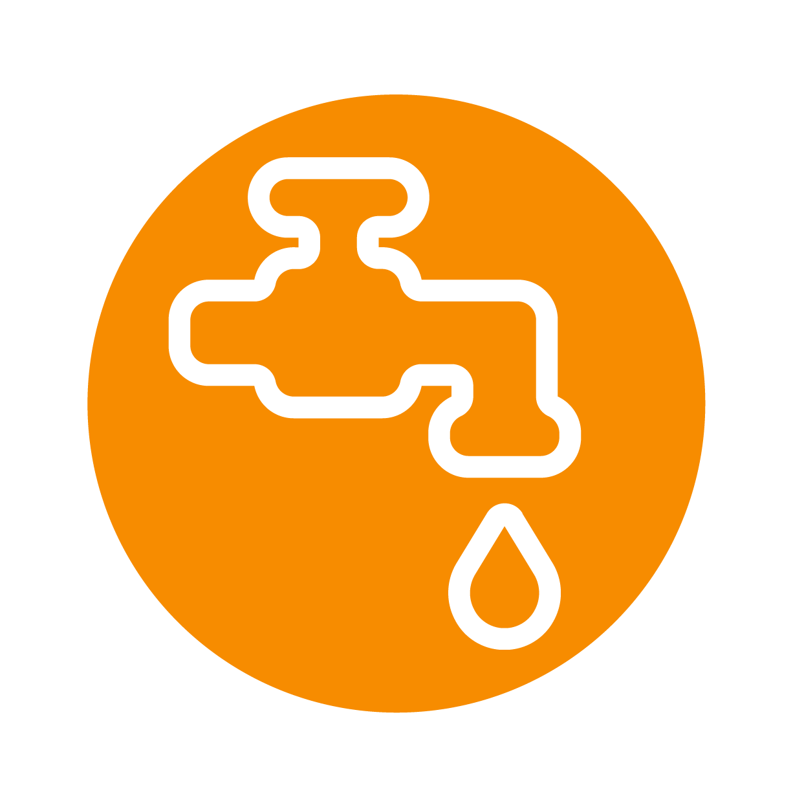
¿CÓMO SE OBTIENE EL AGUA POTABLE?
Se produce en las plantas potabilizadoras o estaciones de tratamiento de agua potable (ETAP).
No existe un único sistema de potabilización que sirva para todo, sino que la tecnología utilizada varía según las características
La contaminación difusa es por una fuente no puntual, como por ejemplo las escorrentías de zonas agrícolas.
En cambio, la contaminación puntual resulta de verter un residuo líquido u otro contaminante en un lugar específico, por lo que se puede identificar y localizar la fuente.
Una ETAP consta de varias etapas donde se realizan diversos procesos físico-químicos.
https://spenagroup.com/tratamiento-primario-del-agua-aguas-residuales-sistema-coagulacion-floculacion/

Slide 28
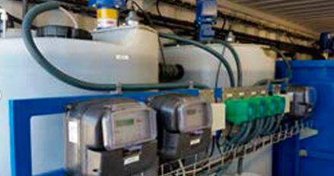
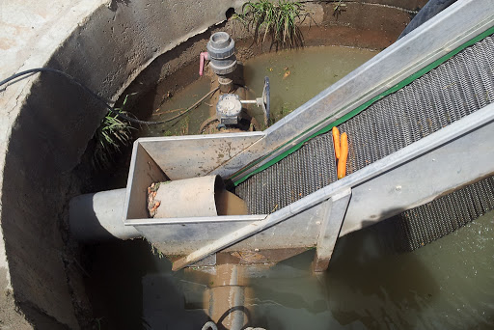
PROCESOS QUE SE REALIZAN EN UNA ETAP
1. DESBASTE
2. TRATAMIENTO FÍSICO-QUÍMICO
https://spenagroup.com/tratamiento-primario-del-agua-aguas-residuales-sistema-coagulacion-floculacion/

Slide 29
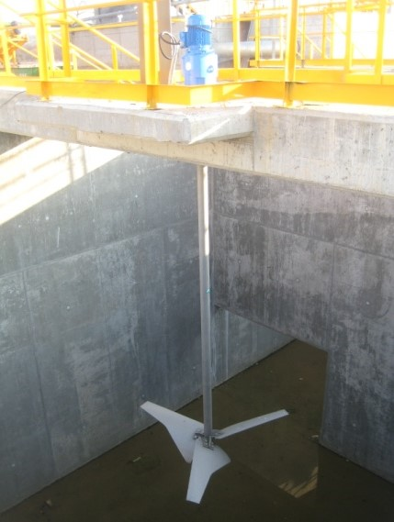
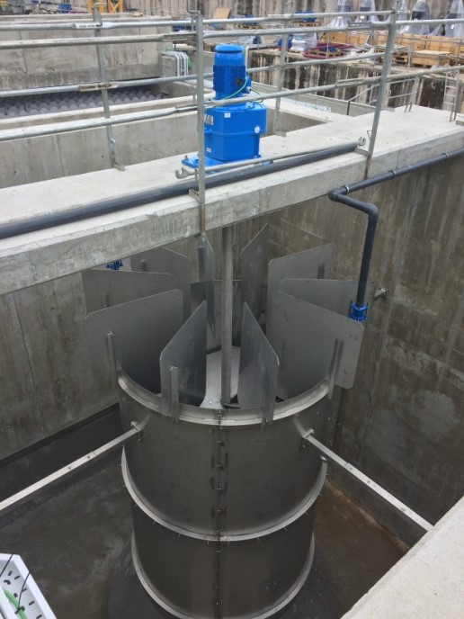
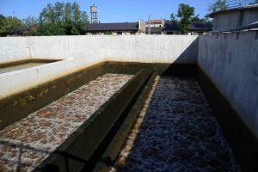
PROCESOS PARA LA CLARIFICACIÓN
DEL AGUA
1. COAGULACIÓN
2. FLOCULACIÓN
3. SEDIMENTACIÓN
https://spenagroup.com/tratamiento-primario-del-agua-aguas-residuales-sistema-coagulacion-floculacion/

Slide 30
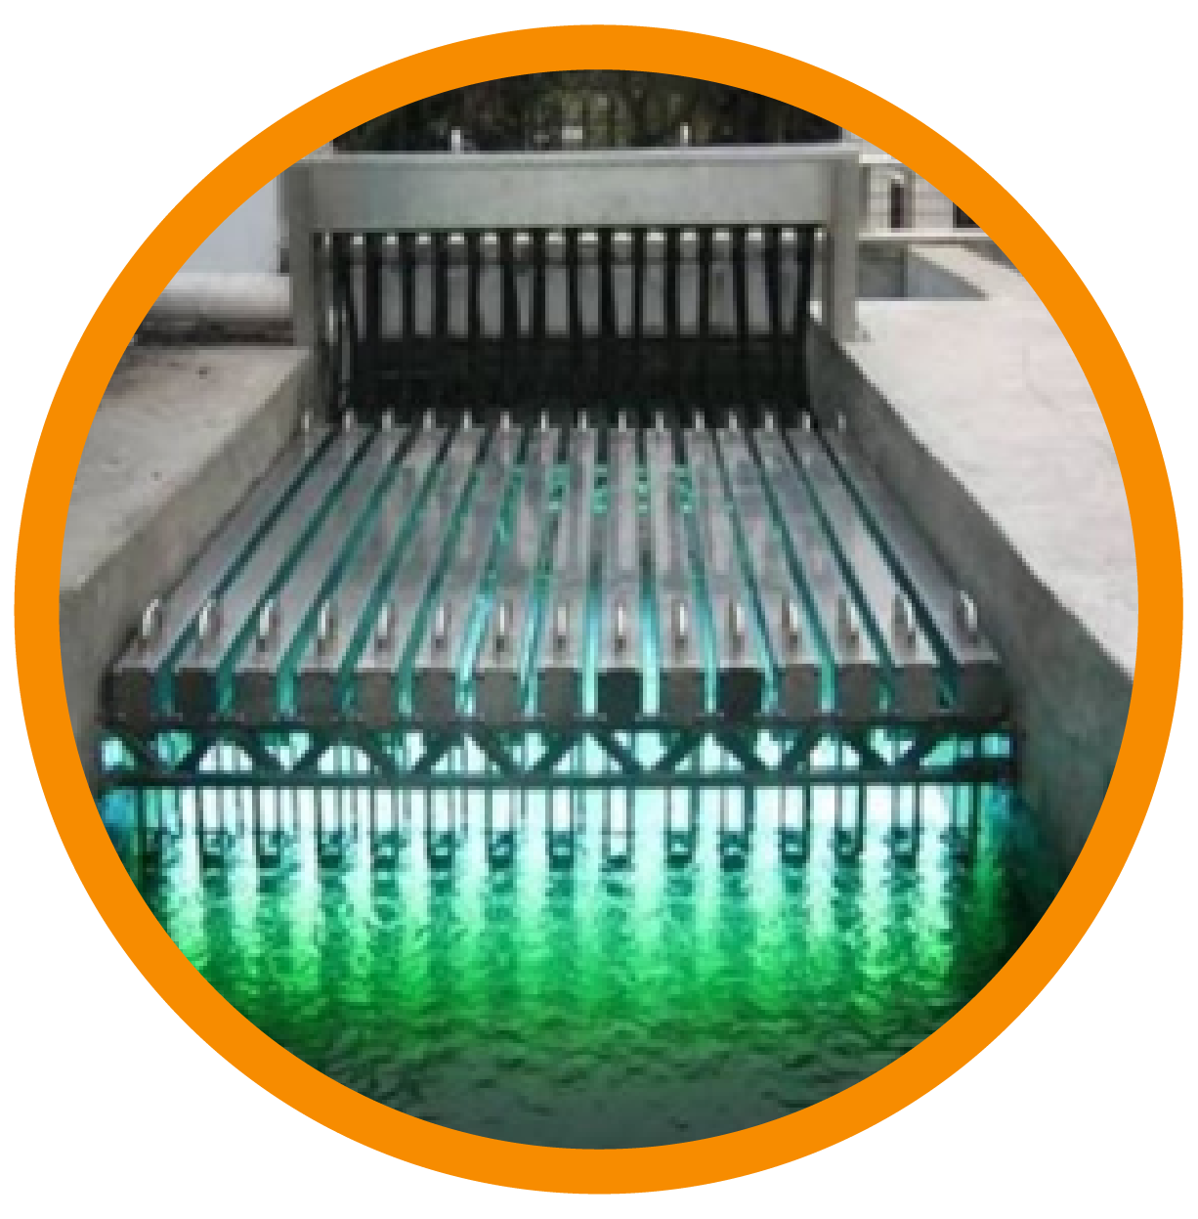
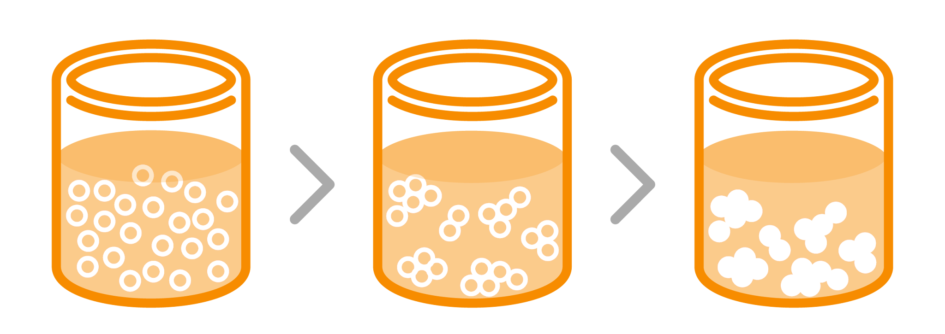
PRINCIPIO DE FLOCULACIÓN
AGUA-GELATINA
COÁGULOS
FLÓCULOS
https://spenagroup.com/tratamiento-primario-del-agua-aguas-residuales-sistema-coagulacion-floculacion/

Slide 31
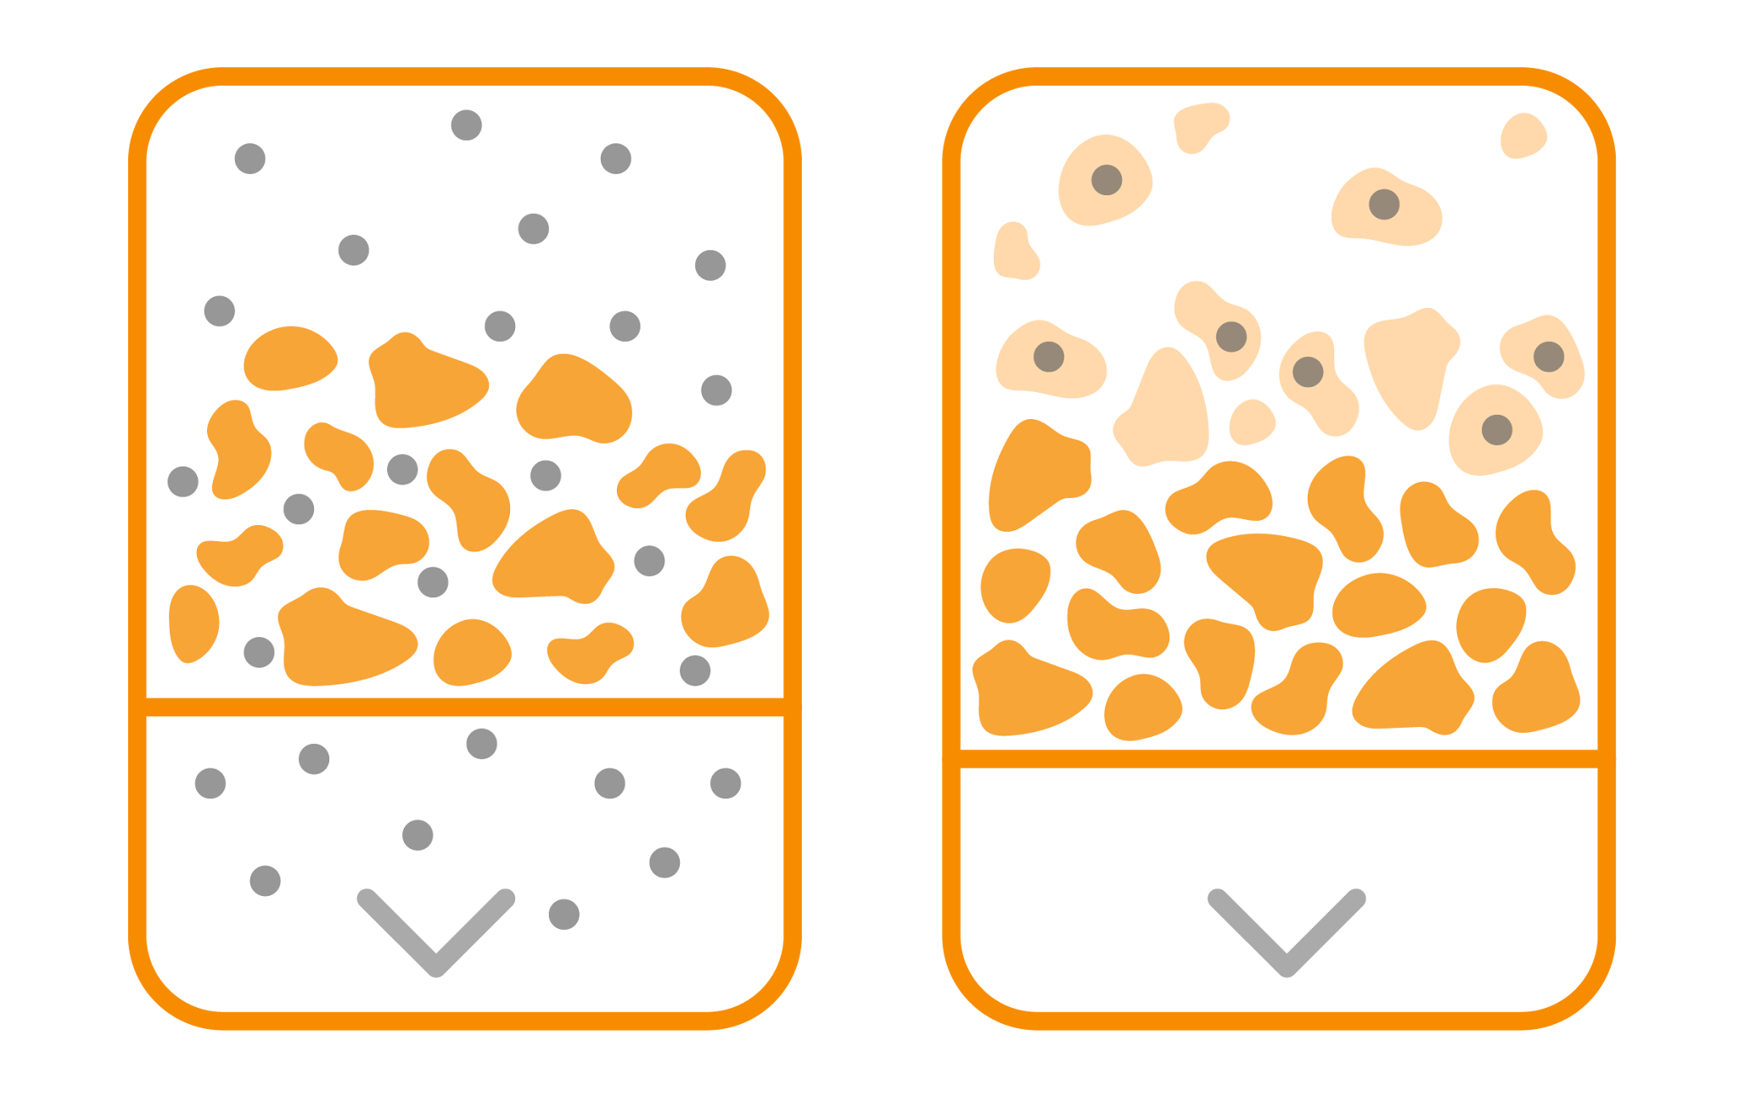
PRINCIPIO DE FLOCULACIÓN
SIN FLOCULACIÓN
CON FLOCULACIÓN
PARTÍCULAS
COAGULADAS
ARENA
DEL FILTRO
PARTÍCULAS
COLOIDALES
https://spenagroup.com/tratamiento-primario-del-agua-aguas-residuales-sistema-coagulacion-floculacion/

Slide 32
¿EN QUÉ TIPO DE ACTIVIDADES USAMOS EL AGUA POTABLE?
En el hogar, el agua es utilizada para distintos usos. En la tabla se indica el consumo promedio de agua en Chile por las diferentes actividades domésticas. (Fuente: http://www.siss.gob.cl/577/articles-8644_Manual_para_hogar.pdf).
Actividades
Litros aproximados
Lavarse las manos
Lavarse los dientes
Llenar la tina del baño
Ducharse
Poner una lavadora
Utilizar el lavavajillas
Lavar los platos a mano
Vaciar el estanque (nuevos) del WC
Vaciar el estanque (antiguos) del WC
En la cocina y para beber
Limpiar la casa
Lavar el auto
Regar 100m² de césped del jardín
2 – 18 Litros
2 – 12 Litros
200 – 300 Litros
80 -120 Litros
60 – 90 Litros
18 – 30 Litros
15 – 30 Litros
6 – 10 Litros
18 – 22 Litros
10 Litros/día
10 Litros /día
400 Litros
1000 Litros

Slide 33
¿EN QUÉ TIPO DE ACTIVIDADES USAMOS EL AGUA POTABLE?
De acuerdo con las guías de la Superintendencia de Servicios Sanitarios (SSIS), un consumo diario menor o igual a 100 l/habitante/día (litros por habitante por día), es un uso eficiente del recurso.
Valores entre 100 – 200 l/habitante/día indican que el consumo puede reducirse para ser eficiente cambiando levemente los hábitos.
Valores superiores o iguales a 200 l/habitante/día requieren modificar los hábitos en forma drástica y revisar las instalaciones del agua.

Slide 34

¿CÓMO DISMINUIR EL IMPACTO SOBRE EL MEDIOAMBIENTE?
EL CIRCUITO DE TRATAMIENTO DE AGUA SERVIDA
1.
El agua servida o residual es el agua que resulta del uso doméstico o industrial. Se denomina residual puesto que, una vez utilizada, constituye un residuo, es decir, no sirve para el uso directo. Dado que las aguas servidas contienen contaminantes orgánicos e inorgánicos, no pueden ser vertidas directamente en la naturaleza, ya que producirían un impacto ambiental negativo.

Slide 35

¿CÓMO DISMINUIR EL IMPACTO SOBRE EL MEDIOAMBIENTE?
EL CIRCUITO DE TRATAMIENTO DE AGUA SERVIDA
2.
La contaminación del agua con aguas residuales que contienen bacterias y su uso como agua de riego de hortalizas y frutas, que luego son consumidas por la población, puede generar enfermedades como tifus, cólera y hepatitis. Por lo tanto, el objetivo del tratamiento de agua servida es eliminar sus contaminantes a través de procesos físicos, químicos y biológicos, reduciendo así el efecto de las aguas que se vierten en el medioambiente.
.

Slide 36

¿CÓMO DISMINUIR EL IMPACTO SOBRE EL MEDIOAMBIENTE?
EL CIRCUITO DE TRATAMIENTO DE AGUA SERVIDA
3.
El tratamiento de las aguas residuales involucra una serie de procesos que pueden variar ligeramente en las distintas plantas de tratamiento de aguas servidas (PTAS). Sin embargo, en la mayoría de estas plantas el proceso incluye una etapa de pretratamiento y dos fases de tratamiento, primario y secundario. Entremedio de las fases se incluyen algunas etapas de decantación e, idealmente, una etapa terciaria de eliminación de nitrógeno (N) y fósforo (P).

Slide 37
ETAPAS DEL TRATAMIENTO DE AGUAS
SERVIDAS
Etapas del proceso de tratamiento de aguas servidas
Etapa
Función
Tipos de procesos
Pretratamiento
Tratamiento Primario
Tratamiento Secundario
Tratamiento Terciario
Tratamiento de Lodos
Eliminación de sólidos
Eliminación de materia en suspensión
Eliminación de materia orgánica biodegradable
Eliminación de nitrógeno y/o fósforo
Estabilización y reducción de volumen de lodos
Físico y/o Químico
Físico
Biológico y Físico
Biológico y/o Químico
Físico y/o Químico
Fuente: Cheremisinoff, N. P. 2002. Handbook of Water and Wastewater Treatment Technologies. Elsevier

Slide 38

DEBERES Y DERECHOS PARA FAVORECER
UNA GESTIÓN SUSTENTABLE DEL CICLO URBANO DEL AGUA
Consumir menos agua, lo que implica ser cuidadosos y conscientes de la importancia del recurso y de su escasez.
Reducir las pérdidas del recurso en todo su ciclo. Por ejemplo, revisar constantemente las instalaciones de agua potable, verificando si existen fugas o pérdidas.
Reutilizar el agua, favoreciendo el uso de aguas grises tratadas, la acumulación de las aguas lluvias y la infiltración de las napas.

Slide 39
DEBERES Y DERECHOS PARA FAVORECER
UNA GESTIÓN SUSTENTABLE DEL CICLO URBANO DEL AGUA
Cuidar y utilizar de manera responsable las fuentes de agua, especialmente nuestras reservas de agua dulce, como son los glaciares.
Reducir el impacto de las actividades humanas en las fuentes de agua, evitando todo tipo de contaminación.

Slide 40
TRATAMIENTO DEL AGUA: LA SOLUCIÓN AL PROBLEMA DEL AGUA EN EL MUNDO
El agua es el recurso básico para garantizar la vida de todos los seres vivos del planeta. El acceso a agua, saneamiento e higiene es un derecho fundamental; sin embargo, miles de millones de personas de todo el mundo siguen enfrentándose a diario a enormes dificultades para acceder a los servicios más básicos.

Slide 41

PROBLEMAS PARA ACCEDER A RECURSOS HÍDRICOS
Aunque 2.100 millones de personas han conseguido acceso a mejores condiciones de agua y saneamiento desde 1990, la decreciente disponibilidad de agua potable de calidad es un problema importante que aqueja a todos los continentes. Se estima que al menos 1 de cada 4 personas se verá afectada por escasez de agua para 2050.
ESCASEZ DE AGUA
CONTAMINACIÓN DEL AGUA
La escasez de agua es un problema que afecta a más del 40% de la población mundial y se prevé que este porcentaje pueda aumentar debido, en parte, al calentamiento global y la desertificación.
El ser humano es el principal causante de la contaminación del agua. Más del 80% de las aguas residuales resultantes de la actividad humana se vierte en los ríos o en el mar sin ningún tipo de tratamiento, lo que provoca la contaminación de dichos depósitos hídricos.

Slide 42
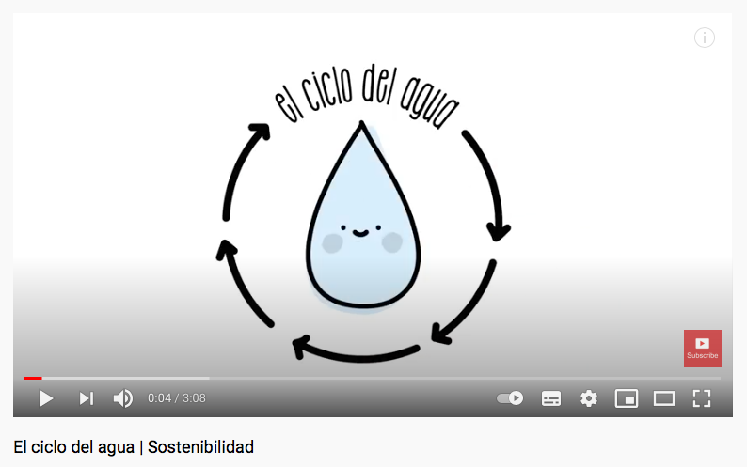
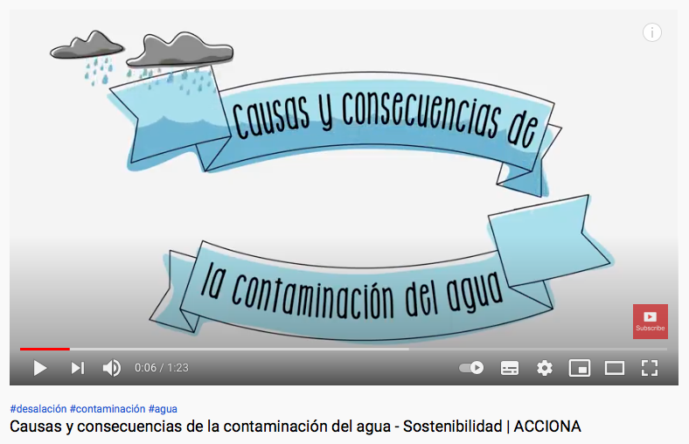
ALGUNOS VIDEOS QUE PODEMOS REVISAR…
Video
El Ciclo del Agua/ Sostenibilidad
Video
Causas y Consecuencias de la contaminación del agua
Sostenibilidad / ACCIONA

Slide 43
¿CÓMO SOLUCIONAR EL PROBLEMA DEL AGUA?
Debido a la creciente preocupación por el cambio climático, cada vez existe una mayor conciencia respecto a la emisión de gases de efecto invernadero (GEI) , principalmente el dióxido de carbono (CO2), el metano (CH4) y el óxido nitroso (N2O). A pesar de que el más conocido es el CO2, que se asocia generalmente al consumo de energía eléctrica, estos tres gases se producen durante el tratamiento de aguas residuales.
Aparte de las emisiones indirectas, se producen emisiones directas a la atmósfera de CO2 y N2O durante los procesos biológicos de eliminación de materia orgánica y nitrógeno en las estaciones depuradoras de aguas residuales (EDAR). El metano se produce fundamentalmente en las redes de distribución de agua y en el tratamiento de los fangos. Por tanto, durante el proceso de depuración de aguas residuales en sí, son el CO2 y el N2O los principales gases de efecto invernadero producidos.
https://www.sostenibilidad.com/agua/reduccion-del-impacto-medioambiental-en-el-tratamiento-de-aguas-residuales/

Slide 44
¿CÓMO SOLUCIONAR EL PROBLEMA DEL AGUA?
Las emisiones de N2O son un problema emergente, puesto que las aguas residuales ocupan el sexto lugar en la contribución de emisiones de N2O mundiales, llegando a emitir un 3% del N2O total emitido. Así, las emisiones de N2O de las plantas de tratamiento de aguas residuales aportan el 26% de la huella de carbono de todo el ciclo del agua.
Aparte del impacto sobre la atmósfera, las EDAR también conllevan un impacto sobre las aguas receptoras. Las plantas de tratamiento de aguas residuales están diseñadas generalmente para eliminar materia orgánica, sólidos en suspensión, nitrógeno y fósforo, y minimizar así este impacto. Sin embargo, existen sustancias recalcitrantes que no son eliminadas eficazmente con los procesos de tratamiento convencionales.
https://www.sostenibilidad.com/agua/reduccion-del-impacto-medioambiental-en-el-tratamiento-de-aguas-residuales/

Slide 45
¿CÓMO SOLUCIONAR EL PROBLEMA DEL AGUA?
Estas sustancias, llamadas contaminantes emergentes, incluyen desde fármacos a productos de higiene personal y nanomateriales, y pueden llegar a las aguas receptoras en cantidades relevantes. La naturaleza de estos contaminantes emergentes depende en gran medida de las actividades humanas y, por tanto, su aparición no se restringe a ningún área geográfica.
Si bien se ha observado que estos compuestos pueden afectar negativamente a los ecosistemas acuáticos, los estudios en redes de distribución de agua no han podido demostrar ningún efecto adverso sobre la salud humana.
https://www.sostenibilidad.com/agua/reduccion-del-impacto-medioambiental-en-el-tratamiento-de-aguas-residuales/

Slide 46

TRATAMIENTO DE AGUA PARA GARANTIZAR EL ACCESO A AGUA LIMPIA Y EVITAR LA CONTAMINACIÓN DE RÍOS Y MARES
El tratamiento del agua es un proceso con operaciones de distintos tipos (físico, químico, físico-químico o biológico), cuyo objetivo es la eliminación y/o reducción de la contaminación o de las características no deseables de las aguas.
La finalidad de este proceso es obtener agua con las características adecuadas al uso que se le quiera dar. Por eso, el proceso de tratamiento de agua varía en función de las propiedades de partida del agua y también de su uso final.
https://www.sostenibilidad.com/agua/reduccion-del-impacto-medioambiental-en-el-tratamiento-de-aguas-residuales/

Slide 47
TRATAMIENTO DE AGUA PARA GARANTIZAR EL ACCESO A AGUA LIMPIA Y EVITAR LA CONTAMINACIÓN DE RÍOS Y MARES
El tratamiento de agua es cada vez más necesario debido a la escasez de agua potable y a la creciente necesidad de la población mundial. Del total de agua que hay en el planeta, tan solo un 2,5% es agua dulce, y de esa cantidad tan solo el 0,4% es agua apta para el consumo humano.
La solución está en invertir en diferentes tipos de tratamiento de aguas:
1.
2.
3.
Tratamiento de agua potable:
ver https://www.acciona.com/es/tratamiento-de-agua/potabilizacion/
Desalación o desalinización:
Ver https://www.acciona.com/es/tratamiento-de-agua/desalacion/
Tratamiento de aguas residuales:
ver https://www.acciona.com/es/tratamiento-de-agua/depuracion/
https://www.sostenibilidad.com/agua/reduccion-del-impacto-medioambiental-en-el-tratamiento-de-aguas-residuales/

Slide 48



CONSEJOS
Plantar especies adecuadas al clima, para reducir el consumo, favoreciendo a la vez un riego eficiente.
Usar electrodomésticos de bajo consumo de agua.
Revisar nuestro consumo de agua, controlando semanalmente el medidor de nuestro hogar.
Mantener el sistema de grifería del hogar en buen estado, sin fugas.
Fuente: http://www.siss.gob.cl/586/articles-8644_Manual_para_hogar.pdf

Slide 49

CONSEJOS
Tomar conciencia de la importancia del agua para la vida en el planeta, enseñando y compartiendo con el resto de las personas lo que implica usar de manera responsable este recurso.
Realizar un diseño adecuado del jardín, de manera que permita un riego eficiente.
Fuente: http://www.siss.gob.cl/586/articles-8644_Manual_para_hogar.pdf

Slide 50
Fuentes
https://spenagroup.com/tratamiento-primario-del-agua-aguas-residuales-sistema-coagulacion-floculacion/
https://www.sostenibilidad.com/agua/reduccion-del-impacto-medioambiental-en-el-tratamiento-de-aguas-residuales/ -
https://ciperchile.cl/pdfs/11-2013/norovirus/NCh409.pdf
http://www.informeavina2013.org/oportunidades-agua.html
http://www.cr2.cl/mapa-los-lugares-mas-afectados-con-la-peor-sequia-de-los-ultimos-cien-anos-las-ultimas-noticias/
http://www.siss.gob.cl/586/articles-8644_Manual_para_hogar.pdf

Slide 51
¿POR QUÉ ES NECESARIO UN CONSUMO Y UNA GESTIÓN SUSTENTABLE DEL AGUA?
Ciclo urbano del agua
CIENCIA CIUDADANA
MÓDULO I / CLASE 3 / Ob. 2
MATERIAL DE APOYO PARA EL PROFESOR
Tiempo estimado para ser trabajado: de 2 a 3 clases)

